Slide 1
Gender in der Lehre
Daten & Fakten
FRAUEN IM FOKUS

Slide 2
Daten & Fakten – Frauen im Fokus
Ein grundlegendes Organisationsprinzip unserer Gesellschaft ist Ungleichheit. Ungleichheit bei Löhnen und Einkommen, Ungleichheit bei Bildungschancen, Ungleichheit zwischen den Geschlechtern.

Slide 3
Ungleichheit
Daten & Fakten – Frauen im Fokus
Österreich zählt im Vergleich zu den anderen EU-Mitgliedsstaaten zu jenen Ländern mit sehr großen geschlechtsspezifischen Verdienstunterschieden. Insbesondere Frauen stehen weiterhin vor der Herausforderung, Beruf und Familie zu vereinbaren. Das berufliche Engagement von Männern ist von der Geburt eines Kindes kaum beeinflusst.
Eine sehr wichtige Voraussetzung für eine gleichberechtigte Teilhabe am Arbeitsmarkt wie auch für kulturelle und gesellschaftliche Partizipation ist Bildung. Frauen haben inzwischen Männer bei höheren Ausbildungen deutlich überholt.

Slide 4
Ungleichheit
Daten & Fakten – Frauen im Fokus
Es ist aber nicht nur wichtig, Frauen gleichwertige Bildungslaufbahnen und in weiterer Folge berufliche Wege zu ermöglichen, sondern auch notwendig, fachspezifische Unterschiede in der Bildungswahl abzubauen, um die aktuelle Qualifikationsstruktur zu überwinden.
Die Erwerbstätigkeit von Frauen hat stark zugenommen, jedoch ist die Zunahme der Frauenerwerbstätigkeit in erster Linie auf einen Anstieg der Teilzeitarbeit zurückzuführen.
Frauen sind in Führungspositionen in Wirtschaft, Politik und dem öffentlichen Leben im Vergleich zu Männern stark unterrepräsentiert und verdienen deutlich weniger als Männer.

Slide 5
Daten & Fakten – Frauen im Fokus
Bereiche, in denen Problemfelder für Frauen sichtbar werden:
Gender Pay Gap
Bildungswege
Frauen- & Männeranteile nach Qualifikationsstufen an der TUW
Erwerbstätigen- & Teilzeitquoten
Erwerbstätigkeit von Frauen und Armutsbekämpfung bzw. materielle Deprivation
Armutsgefährdung/Leistung von Alleinerzieherinnen
Hausarbeit
Führungspositionen & politische Repräsentanz

Slide 6
Gender Pay Gap
Daten & Fakten – Frauen im Fokus
Um die geschlechtsspezifischen Lohnunterschiede auch EU-weit vergleichen zu können, steht der Indikator Gender Pay Gap zur Verfügung. Dieser bezieht sich gemäß der Definition von Eurostat auf die durchschnittlichen Bruttostundenverdienste von Frauen und Männern. Die Verwendung der Stundenverdienste hat im Vergleich zu Jahresverdiensten den Vorteil, dass Voll- und Teilzeitbeschäftigte unabhängig von der jeweiligen Arbeitszeit miteinander verglichen werden können. Nachteil: das tatsächliche Ausmaß der ungleichen Löhne wird unterschätzt.
Quelle: Eurostat, abrufbar unter Statistik Austria, Gender-Statistik, Einkommen

Slide 7
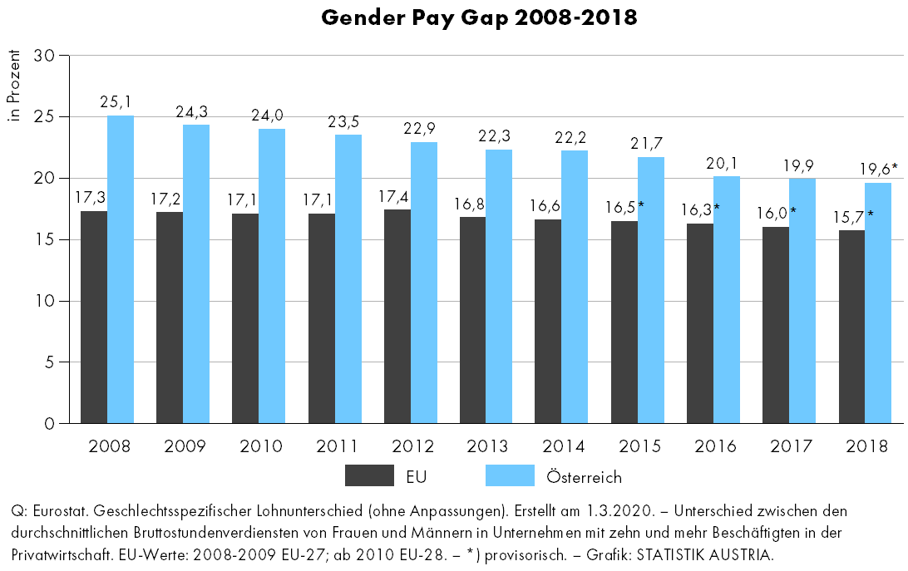
Gender Pay Gap
Daten & Fakten – Frauen im Fokus

Slide 8
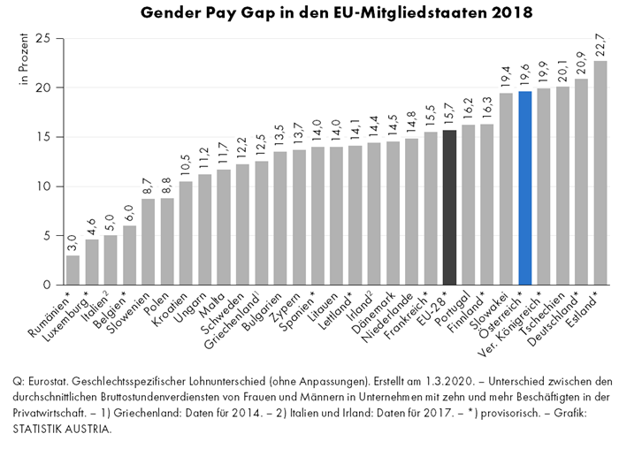
Gender Pay Gap
Daten & Fakten – Frauen im Fokus

Slide 9
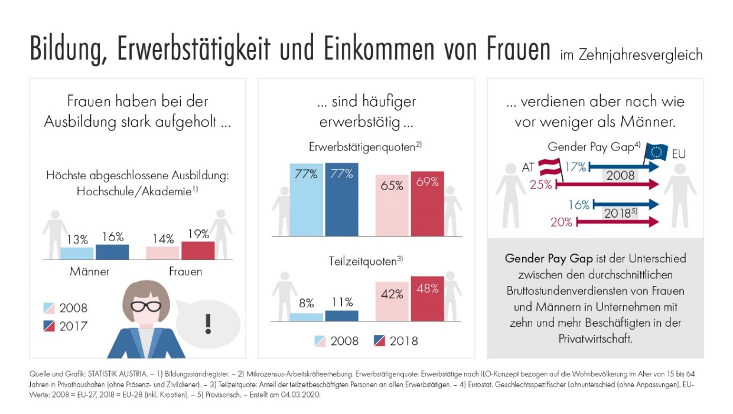
Gender Pay Gap
Daten & Fakten – Frauen im Fokus

Slide 10
Bildungswege
Daten & Fakten – Frauen im Fokus
Es bestehen weiterhin große geschlechtsspezifische Unterschiede hinsichtlich der Fächerwahl.
Bei Studienabschlüssen ist der Frauenanteil in den Fachrichtungen der Technischen Universitäten und Montanuniversität am niedrigsten.
Bei berufsbildenden Schulen sind Mädchen in technisch gewerblichen Schulen deutlich unterrepräsentiert.
Auch bei Lehrberufen ist die geschlechtsspezifische Ungleichverteilung sehr deutlich.

Slide 11
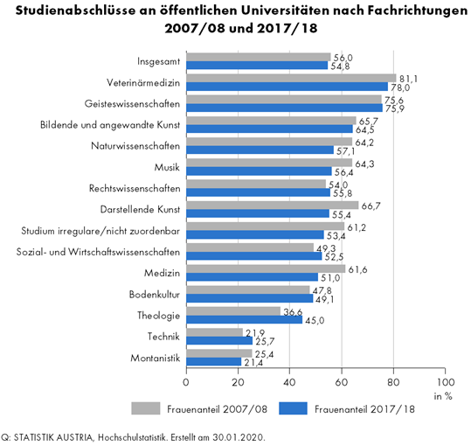
Bildungswege
Daten & Fakten – Frauen im Fokus

Slide 12
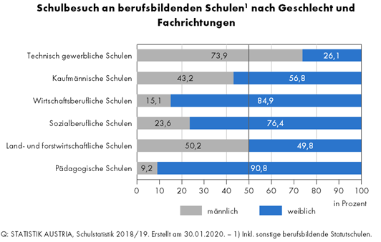
Bildungswege
Daten & Fakten – Frauen im Fokus

Slide 13
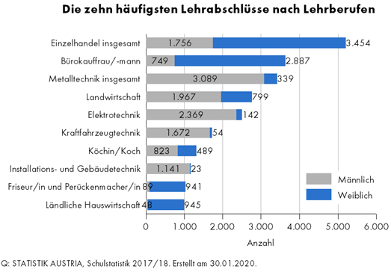
Bildungswege
Daten & Fakten – Frauen im Fokus

Slide 14
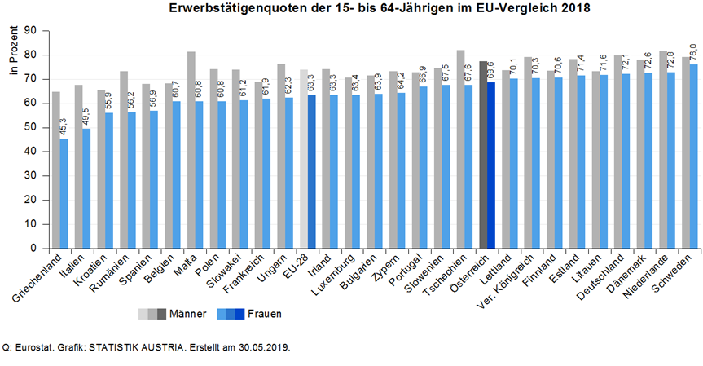
Erwerbstätigen- & Teilzeitquoten
Daten & Fakten – Frauen im Fokus

Slide 15
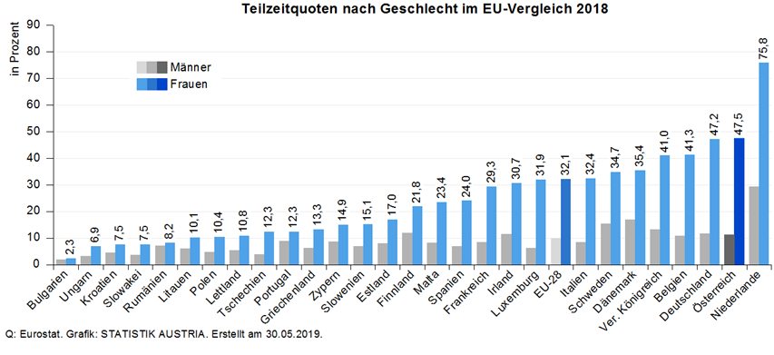
Erwerbstätigen- & Teilzeitquoten
Daten & Fakten – Frauen im Fokus

Slide 16
Erwerbstätigen- & Teilzeitquoten
Daten & Fakten – Frauen im Fokus
Zwar gibt es einen Anstieg der Erwerbsbeteiligung der Frauen, dieser ist allerdings fast ausschließlich eine Folge der Zunahme von Teilzeitarbeit. Teilzeitarbeit und geringfügige Beschäftigung prägen die Erwerbsbeteiligung vieler Frauen, vor allem jener mit betreuungspflichtigen Kindern.
Quelle: Statistik Austria, Genderstatistik: Vereinbarkeit von Beruf und Familie

Slide 17
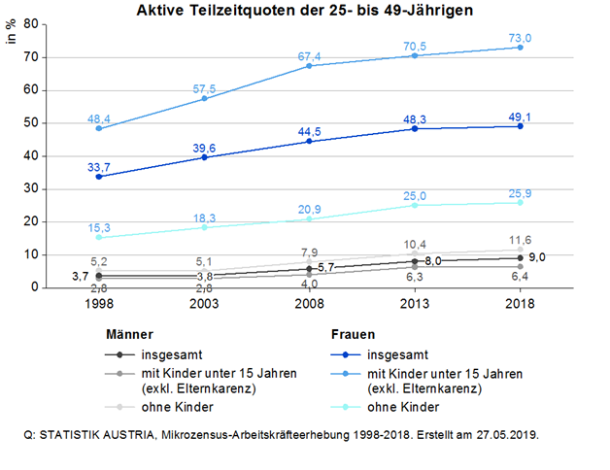
Erwerbstätigen- & Teilzeitquoten
Daten & Fakten – Frauen im Fokus

Slide 18
Erwerbstätigkeit von Frauen und Armutsgefährdung
Daten & Fakten – Frauen im Fokus
Die Erwerbspartizipation von Frauen ist ein entscheidendes Mittel, um sich und ihren Familien ein Einkommen über der Armutsgefährdungsschwelle zu ermöglichen. In allen betrachteten Haushaltsformen, mit Ausnahme der Ein-Eltern-Haushalte und Mehrpersonenhaushalte mit mindestens drei Kindern, liegt das Armutsrisiko deutlich unter dem Bevölkerungsdurchschnitt, wenn die Frauen erwerbstätig sind.
Quelle: Statistik Austria, Gender-Statistik, Armuts- oder Ausgrenzungsgefährdung

Slide 19
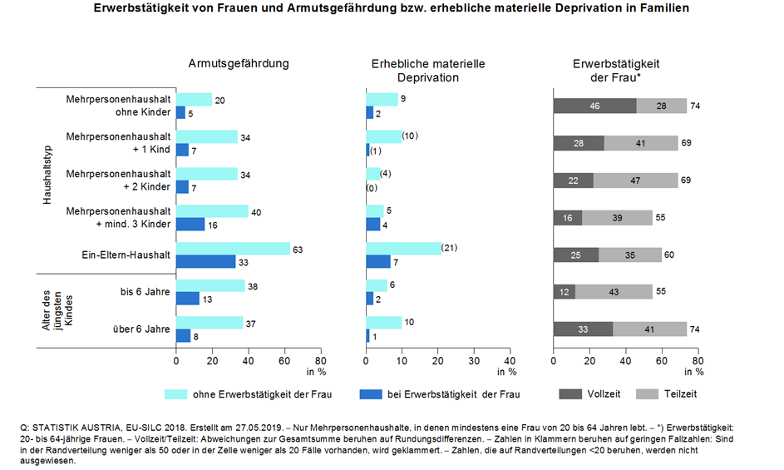
Erwerbstätigkeit von Frauen und Armutsgefährdung
Daten & Fakten – Frauen im Fokus

Slide 20
Daten & Fakten – Frauen im Fokus
Die Situation von Alleinerzieherinnen
Alleinerziehende leisten generell täglich mehr und haben trotzdem weniger davon, wie Zeitverwendungsstudien und Armutsstatistik aufzeigen.
Mit 47% sind Alleinerziehende nach wie vor überdurchschnittlich von Armut und Ausgrenzungsgefährdung betroffen, arbeiten aber mit
15 Stunden täglich (davon 9 Stunden unbezahlt)
um 1 Stunde länger als Mütter in Paarfamilien mit 14,25 Stunden (davon 9,5 Stunden unbezahlt) und
1,25 Stunden pro Tag mehr als Väter in Paarfamilien mit 13,75 Stunden (davon 6,75 Stunden unbezahlt).
Quelle: https://www.alleinerziehende.org/images/Aktuelles/Presseaussendungen/PAEqualPayDay.pdf am 05.02.2021

Slide 21
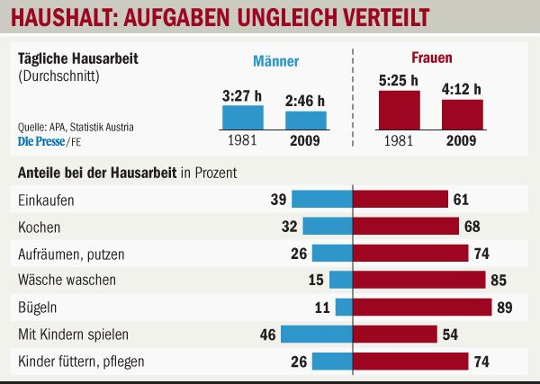
Hausarbeit
Daten & Fakten – Frauen im Fokus
Bei der Zeitverwendungserhebung 2008/09 – aktuellere Erhebungen wurden bis heute nicht durchgeführt –
wurden rund 8.200 Personen ab zehn Jahren ersucht, ein Tagebuch zu führen, in welches sie alle Tätigkeiten eingetragen sollten, die länger als 15 Minuten dauern.
Quelle: Statistik Austria, Zeitverwendungserhebung 2008/09

Slide 22
Führungspositionen & politische Repräsentanz
Daten & Fakten – Frauen im Fokus
Innerhalb der EU sind Frauen als Führungskräfte stark unterrepräsentiert. Dies verstärkt sich mit der Höhe der Position.
In Österreich liegt der Anteil an Frauen in Führungspositionen im EU-Vergleich im unteren Bereich. Beim Anteil weiblicher Aufsichtsratsmitglieder in den größten börsennotierten Unternehmen befindet sich Österreich leicht über dem EU-Durchschnitt.
Starke Verbesserungen der Frauenanteile in Spitzenpositionen sind durch die verpflichtenden Frauenquoten zu verzeichnen.

Slide 23
Führungspositionen & politische Repräsentanz
Daten & Fakten – Frauen im Fokus

Slide 24
Führungspositionen & politische Repräsentanz
Daten & Fakten – Frauen im Fokus

Slide 25
Führungspositionen & politische Repräsentanz
Daten & Fakten – Frauen im Fokus

Slide 26
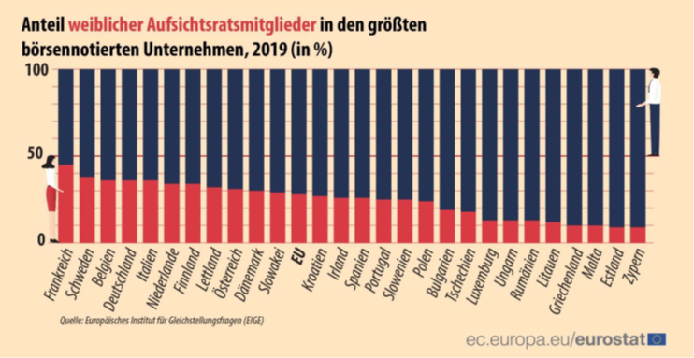
Führungspositionen & politische Repräsentanz
Daten & Fakten – Frauen im Fokus

Slide 27
Führungspositionen & politische Repräsentanz
Daten & Fakten – Frauen im Fokus
Quelle: Arbeiterkammer

Slide 28
Führungspositionen & politische Repräsentanz
Daten & Fakten – Frauen im Fokus
Quelle: Arbeiterkammer

Slide 29
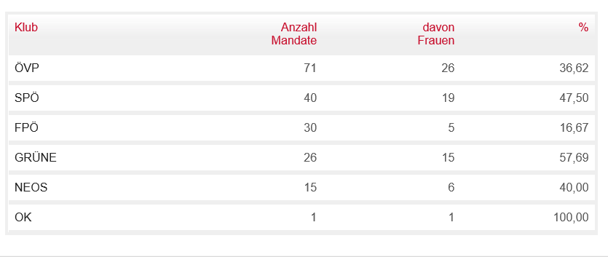
Führungspositionen & politische Repräsentanz
Daten & Fakten – Frauen im Fokus
Frauenanteil im Nationalrat
Regierung 2020: Von den 183 Abgeordneten des Nationalrats sind
72 Frauen (39,34%).

Slide 30
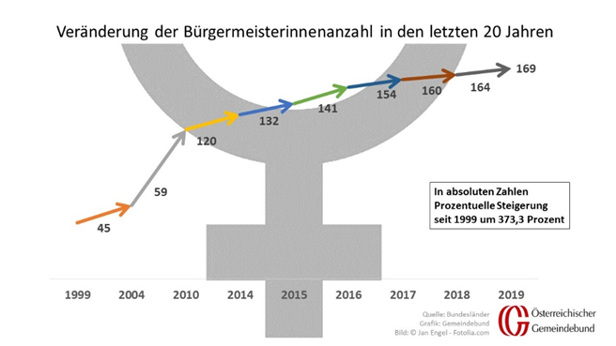
Führungspositionen & politische Repräsentanz
Daten & Fakten – Frauen im Fokus
In den letzten 20 Jahren hat sich die Zahl der Bürgermeisterinnen fast vervierfacht, liegt aber immer noch unter zehn Prozent.

Slide 31
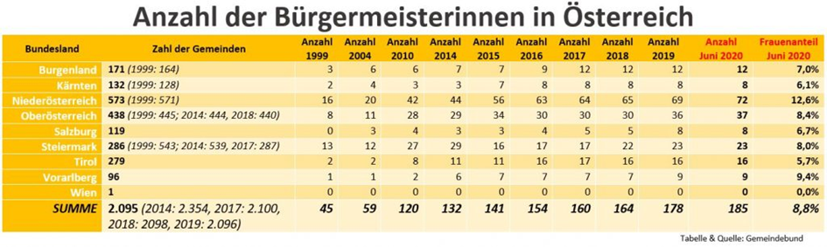
Führungspositionen & politische Repräsentanz
Daten & Fakten – Frauen im Fokus

Slide 32
Danke für Ihre Aufmerksamkeit!

